Slide 1






PHÒNG GIÁO DỤC VÀ ĐÀO TẠO QUẬN LONG BIÊN
TRƯỜNG TIỂU HỌC PHÚC LỢI
TIẾNG VIỆT
Luyện tập 2:
Viết đoạn văn giới thiệu bản thân

Slide 2


Khởi động

Slide 3






THỢ SĂN HẠT DẺ

Slide 4






Đồng hồ là từ chỉ
Người hay vật?
A
B
Chỉ vật
Chỉ người

Slide 5




Sai mất rồi!!!

Slide 6





Đúng rồi!
+1

Slide 7

Công an là từ chỉ
người hay chỉ vật
A
B
Chỉ vật
Chỉ người

Slide 8
Sai mất rồi!!!

Slide 9
Đúng rồi!
+1

Slide 10
Hoàn thành câu:
Mẹ em là…..

Slide 11
Đúng rồi!
+1

Slide 12
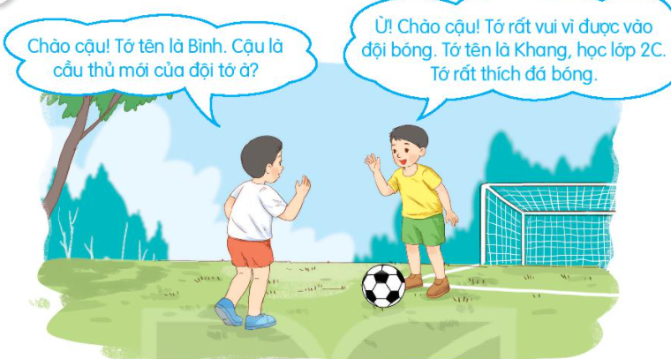
1. Quan sát tranh và trả lời câu hỏi
Khang đã giới thiệu gì về mình?
Bình và Khang đã gặp nhau ở đâu?

Slide 13











Làm việc nhóm 2
Nói và đáp khi giới thiệu về
bản thân

Slide 14
2. Viết 2 - 3 câu tự giới thiệu về bản thân.
Gợi ý (G):
- Họ và tên của em là gì?
- Em học lớp nào, trường nào?
- Sở thích của em là gì?

Slide 15





Chào các bạn! Mình tên là Mai Thu Trang, năm nay mình bảy tuổi. Hiện nay mình đang học lớp 2 trường Tiểu học Dịch Vọng A. Mình thích học tất cả các môn. Ngoài giờ học mình còn thường chơi nhảy dây, cầu lông. Mình mong ước sau này trở thành một bác sĩ giỏi.

Slide 16


HOẠT ĐỘNG
CỦNG CỐ - TIẾP NỐI
Notes:
16

Slide 17

Về nhà chuẩn bị
một bài thơ hoặc câu chuyện viết về thiếu nhi

